Slide 1
Роль подвижных игр в воспитании детей дошкольного возраста.
Педагог-психолог Киселева Ю.В.

Slide 2
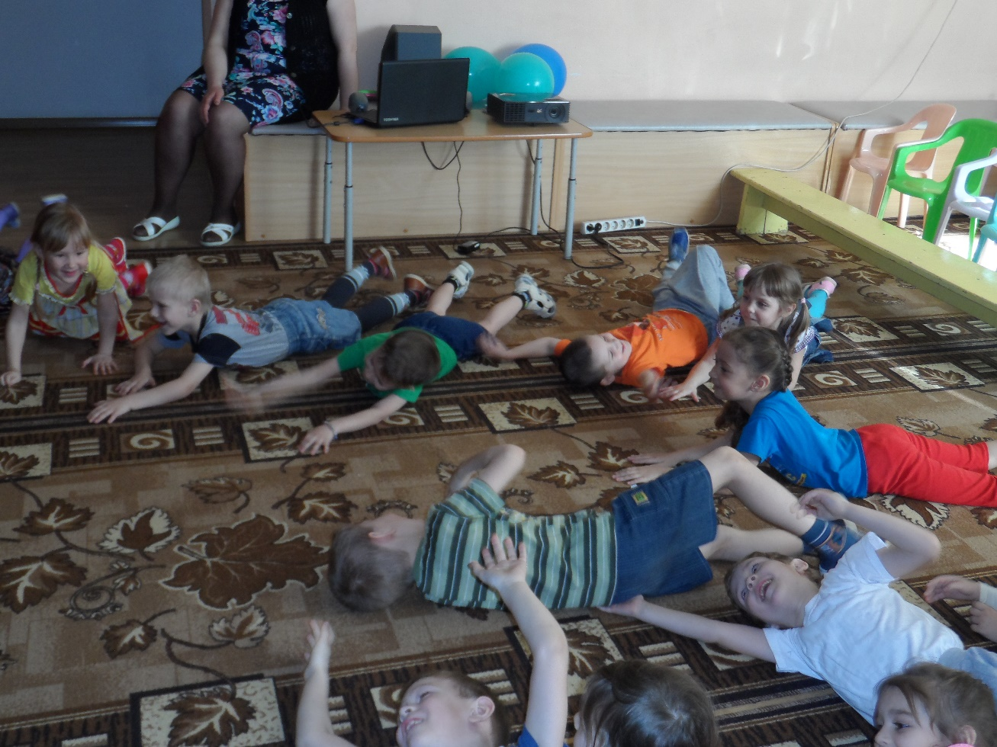
Для дошкольников подвижные игры являются жизненной потребностью. С их помощью решаются самые разнообразные задачи: образовательные, воспитательные и оздоровительные. В процессе игр создаются благоприятные условия для развития и совершенствования моторики детей, формирования нравственных качеств, а также привычек и навыков жизни в коллективе.

Slide 3
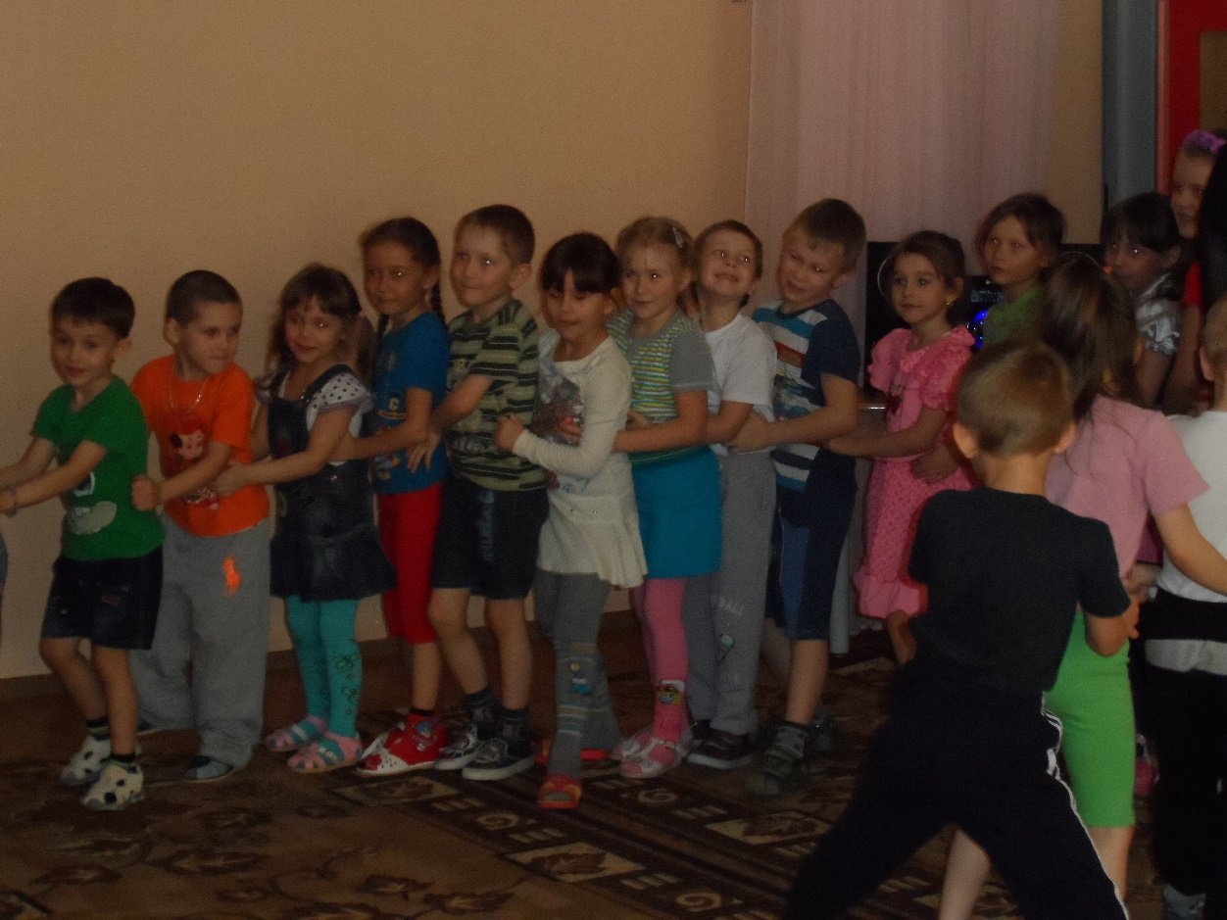
Игра помогает ребенку преодолеть робость, застенчивость. Часто бывает трудно заставить малыша выполнять какое-либо движение на глазах у всех. В игре же, подражая действиям своих товарищей, он естественно и непринужденно выполняет самые различные движения. Подчинение правилам игры воспитывает у детей организованность, внимание, умение управлять своими движениями, способствует проявлению волевых усилий.

Slide 4
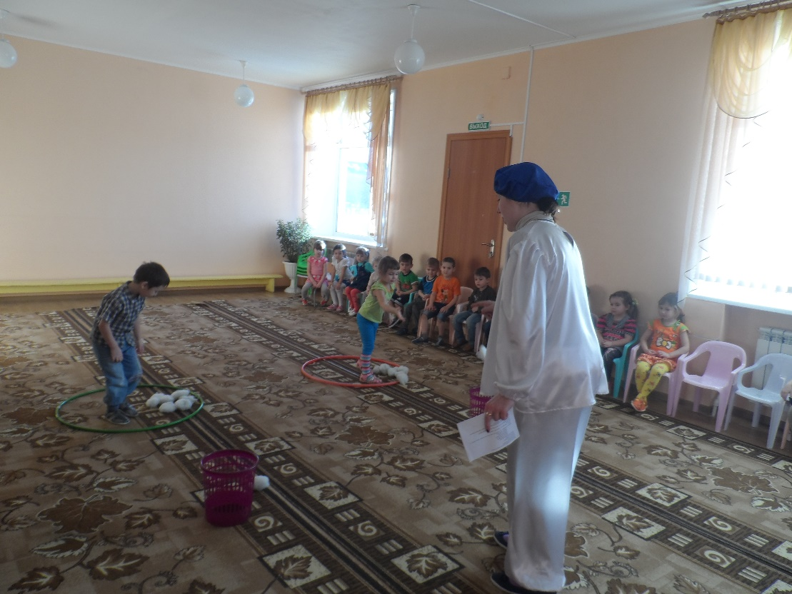
Очень важна роль подвижных игр в увеличении двигательной активности детей в течение дня. Особое значение имеют они для увеличения физиологических нагрузок на организм ребенка. Активные двигательные действия при эмоциональном подъеме способствуют значительному усилению деятельности костно-мышечной, сердечнососудистой и дыхательной систем, благодаря чему происходит улучшение обмена веществ в организме и соответствующая тренировка функций различных систем и органов.

Slide 5
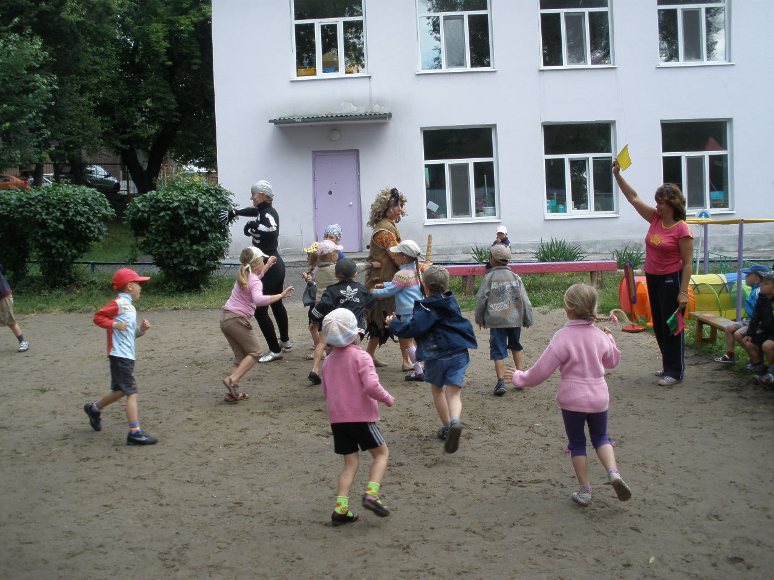
Наиболее эффективно проведение подвижных игр на свежем воздухе. При активной двигательной деятельности детей на свежем воздухе усиливается работа сердца и легких, а, следовательно, увеличивается поступление кислорода в кровь. Это оказывает благотворное влияние на общее состояние здоровья детей: улучшается аппетит, укрепляется нервная система, повышается сопротивляемость организма к различным заболеваниям.

Slide 6
Подвижные игры в основном - коллективные, поэтому у детей вырабатываются элементарные умения ориентироваться в пространстве, согласовывать свои движения с движениями других играющих, находить свое место в колонне, в кругу, не мешая другим, по сигналу быстро убегать или менять место на игровой площадке или в зале и т. п. Совместные действия маленьких детей создают условия для общих радостных переживаний, общей активной деятельности. В коллективных подвижных играх дети приучаются играть дружно, уступать и помогать друг другу.

